Slide 1


DADOS E APRENDIZAGEM AUTOMÁTICA
UNIVERSIDADE DO MINHO
CONCEÇÃO E OTIMIZAÇÃO DE MODELOS DE APRENDIZAGEM
Trabalho Prático - Mestrado em Engenharia Informática, 2023
Grupo 39:
Daniel Xavier (pg50310) | Diogo Rebelo (pg50327)
Henrique Alvelos (pg50414) | João Cerquido (pg50469)

Slide 2


METODOLOGIA
CRISP-DM
Justificação da escolha:
Fases bem conhecidas;
Todo a estrutura segue estas fases.

Slide 3

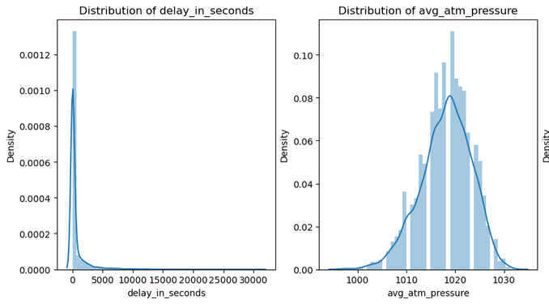
PROBLEMA DE CLASSIFICAÇÃO
Dataset de Competição
DATA UNDERSTANDING
DESCRIBE DATA
ATRIBUTO
TIPO
EXEMPLO
Todas as tarefas para melhor compreender os atributos (info(), describe(), value counts, head());
city_name
Categórico
Guimarães
delay_in_seconds
Numérico
10, 102, ...
As features meteorológicas e sobre a própria via, já o target é o nível de incidentes rodoviários;
incidents
Categórico
Low, ..., Very_high
target
EXPLORE DATA
Analisou-se e concluíram-se várias coisas:
avg_precipitation com todas as linhas iguais;
affected_roads com missing data;
distribuição normal e não normal de features:
presença de outliers.

Slide 4





PROBLEMA DE CLASSIFICAÇÃO
Dataset de Competição
DATA PREPARATION
CLEANING - REMOÇÃO DE COLUNAS DESNECESSÁRIAS
TRANSFORM - TRATAMENTO DE OUTLIERS
Remoção de colunas com todos os registo iguais.
Método 1: deteção por IQR, MAD, Z-Score e tratamento com remoção ou substituição;
Método 2: divisão consoante a distribuição das features;
TRANSFORM - COLUNAS CATEGÓRICAS PARA NUMÉRICAS
De features e do target. Conversão para número naturais e mantendo a sua ordem.
+
CONSTRUCT - FEATURE ENGENEERING
?
CONSTRUCT, FORMAT - MISSING DATA E CONSTRUÇÃO DE CONHECIMENTO
is weekend, is holiday, is season.
Transformação da coluna affected_roads (método 1 & método 2)
TRANSFORM - NORMALIZAÇÃO
Experimentação com diferentes tipos de normalização (0-1).
CONSTRUCT - TRATAMENTO DE DATAS
Separação em dia, mês, ano, hora e minutos.

Slide 5
PROBLEMA DE CLASSIFICAÇÃO
Dataset de Competição
MODELING & EVALUATION
Acc (%)
Cenário 0
100
CENÁRIOS
Diferentes cenários, sempre que se introduzia uma nova alteração.
92.46
92.25
90.85
90.43
88.63
83.80
TRATAMENTO ESPECÍFICO
75
Processamento individual para os top-2 modelos.
MODEL TECHNIQUE
50
Abordagem com AutoML, para ganhar uma primeira ideia.
MÉTRICAS
RELAÇÃO
25
Accuracy
Matriz de confusão
F1 Score
ROC Curve
Uma alteração provoca diferentes resultados, logo requer nova avaliação.
0
LGBM
RF
GB
DT
ET
KNB

Slide 6
PROBLEMA DE CLASSIFICAÇÃO
Dataset de Competição
Acc (%) C0
Acc (%) CF
MODELING & EVALUATION
100
CENÁRIO 0 VS CENÁRIO FINAL
C0 - 92.5
CF - 94.0
C0 - 92.3
CF - 93.8
RF
CF
75
RANDOMFORESTCLASSIFIER(
N_ESTIMATORS=100,
MAX_FEATURES="SQRT",
RANDOM_STATE=42)
50
LGBM
CF (CV)
25
LGBMCLASSIFIER(
BOOSTING_TYPE='GBDT',
LEARNING_RATE=0.1,
N_ESTIMATORS=100,
RANDOM_STATE=42)
0
LGBM
RF

Slide 7

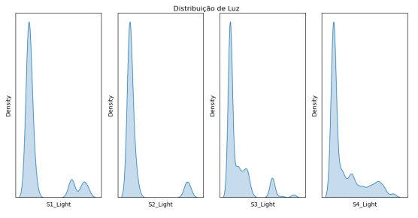
PROBLEMA DE REGRESSÃO
Dataset de Grupo
DATA UNDERSTANDING
DESCRIBE DATA
ATRIBUTO
TIPO
EXEMPLO
info(), describe(), value counts, head());
S1_Temp
Numério
24.94, ...
As features ambientais da sala (luz, movimento, etc), já o target é o número de pessoas dentro da sala;
S2_Light
Numérico
121, ...
Room_occupancy
Numérico
0, 1, 2, ...
target
EXPLORE DATA
Analisou-se e concluíram-se várias coisas:
Desbalanceamento do target: classe 0 é maioritária;
Ocupação ao longo do dia, para cada feature;
Dados distribuidos anormalmente;
Muitos outliers;
Multicolinearidade;

Slide 8


PROBLEMA DE REGRESSÃO
Dataset de Grupo
DATA PREPARATION
DESBALANCEAMENTO
SMOGN, CV com STK, métricas específicas.
TRANSFORM - TRATAMENTO DE OUTLIERS
Análise bivariada, de acordo com o target
FEATURE SELECTION
Wrapper methods & Teste de hipóteses.
TRANSFORM - NORMALIZAÇÃO
?
CONSTRUCT, FORMAT - MISSING DATA DUPLICADOS
Experimentação com diferentes tipos de normalização (0-1).
Não existia.
CONSTRUCT - FEATURE ENGENEERING - TRATAMENTO DE DATAS
Separação em dia, mês, ano, hora e minutos.

Slide 9
PROBLEMA DE CLASSIFICAÇÃO
Dataset de Competição
MODELING & EVALUATION
Overfitting
Cenário 0
R2
RMSLE
1
CENÁRIOS
99.38
98.74
99.40
Diferentes cenários, sempre que se introduzia uma nova alteração.
92.25
90.43
83.80
TRATAMENTO ESPECÍFICO
0,75
Processamento individual para os top-1 modelo.
MODEL TECHNIQUE
0,5
Abordagem com AutoML, para ganhar uma primeira ideia.
MÉTRICAS
0,25
MAE, MSE, RMSE, R2 SCORE, RMSLE, com CV
0.028
0.034
0.030
0
RF
DT
ET

Slide 10
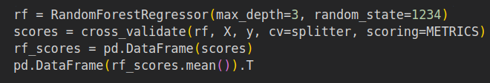
PROBLEMA DE REGRESSÃO
Dataset de Grupo
MODELING & EVALUATION
RF
CENÁRIO 1 VS CENÁRIO FINAL
CF
Overfitting tratado
RMSLE
R2
1
C1 - 0.929
CF - 0.937
0,75
C1
0,5
0,25
C1
0.1038
C1
0.089815
CF
0
RF C1
RF CF

Slide 11
Evaluation
13%
Business Understanding
12%
CONCLUSÃO
EXPLORAÇÃO COMPLETA
Visualização e exploração completa dos dados, através de gráficos estatísticas e funções variadas.
PREPARAÇÃO
Modeling
20%
Data Understanding
25%
Várias técnicas de tratamento: label enconding, outlier detection (univariada e bivariada), normalization, feature engeneering, feature selection, etc.
PROJETO DAA
MODELAÇÃO
Experimentação com vários modelos, análise supervisionada e ensemble learning, tuning com GS e RS.
AVALIAÇÃO
Uso de métricas apropriadas e diversificadas, uso de CV, avaliação completa.
Preparation
30%

Slide 12
DADOS E APRENDIZAGEM AUTOMÁTICA
UNIVERSIDADE DO MINHO
CONCEÇÃO E OTIMIZAÇÃO DE MODELOS DE APRENDIZAGEM
Trabalho Prático - Mestrado em Engenharia Informática, 2023
Grupo 39:
Daniel Xavier (pg50310) | Diogo Rebelo (pg50327)
Henrique Alvelos (pg50414) | João Cerquido (pg50469)

